Slide 1
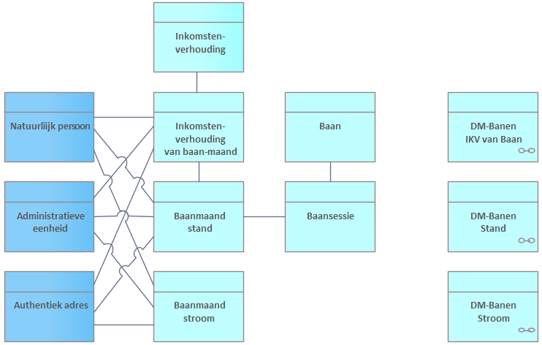
Wensepic
DM-Banen
Dave
Drie samenhangende datamarts die de informatie van de banen, in de definitie van de RvB, van alle werknemers in Nederland bevatten: Banen Stand, Banen Stroom en de onderliggende Inkomstenverhoudingen-van-Baan. DM-Banen wordt gebruikt door de primaire divisies en door stafafdelingen van het UWV voor analyse, onderzoek en rapportage over de arbeidsmarkt en financiële verantwoording. De kern van DM-Banen is gebaseerd op de PolisPlus-Loonaangifte. De drie datamarts worden verrijkt met gegevens van natuurlijk persoon, administratieve eenheid en Authentiek adres.
1
Output
Integratiezone
Bedrijfszone
2a
4b
2b
Verrijking met velden uit Natuurlijk persoon, Administratieve eenheden Authentiek adres
Realisatie van Natuurlijk persoon (uit UPA), Administratieve eenheid (uit WGA) en Authentiek adres (uit UHR) in separate wensepics.
7a
6b
7b
8b
3a
4a
3b
6a
6b
7b
8b
Drie Datamarts, elk >100 velden
5a
5b
8a
6b
7b
8b
Fasering
1 IKV (ster?), 2 IKV-van-Baan, 3 DM-Banen Stand, 4. Baansessie & Baan, 5 DM-Banen Stroom, 6 Verrijking WGA, 7 Verrijking UPA, 8 Verrijking IHR
Bronnen
PolisPlus-Loonaangifte, Natuurlijk persoon (UPA), Administratieve eenheid (WGA), Authentiek adres (UHR)
Complexiteit
Grote omvang (voor UWV-begrip), Evt. Fase 0 toe te voegen: ‘extrapolatie’ identiteitsgegevens als dat niet in de bronzone gebeurt. Ter illustratie van de complexiteit vier applicatieproces-diagrammen op volgende pagina’s.

Slide 2
Dave
1
Integratiezone
Bedrijfszone
2a
4b
2b
7a
6b
7b
8b
3a
4a
3b
6a
6b
7b
8b
5a
5b
8a
6b
7b
8b

Slide 3
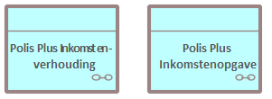

Bronzone/integratiezone
Integratiezone
Bedrijfszone
1
A
B
2
4
2
6
7
8
C
3
4
3
6
7
8
D
5
5
6
7
8

Slide 4
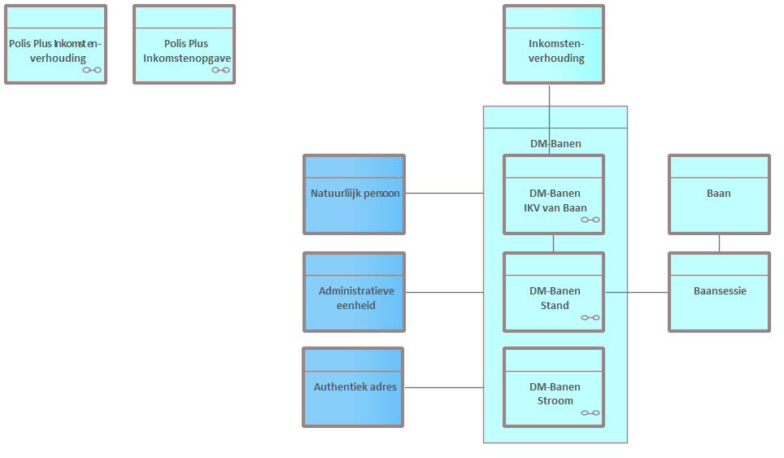
Bronzone
Integratiezone/bedrijfszone
End-user zone
11
21
12
24
31
22
34
35
26
36
24
32
23
34
35
36
33
25
34
35
36

Slide 5
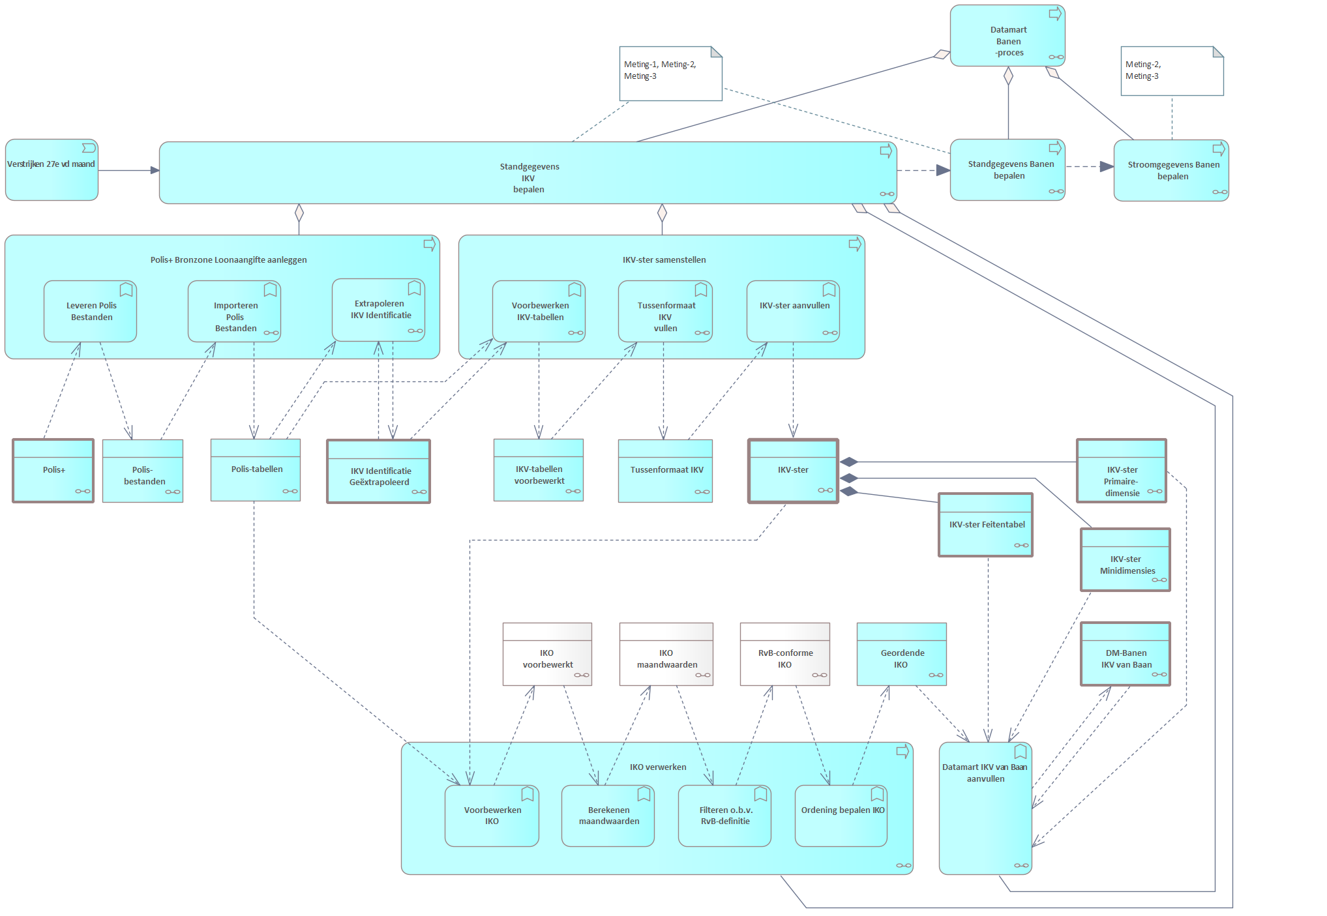
IKV & DM-Banen IKV-van-Baan

Slide 6
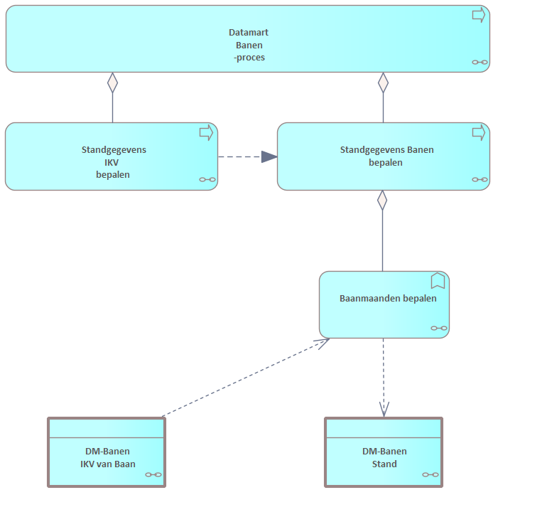
DM-Banen Stand

Slide 7
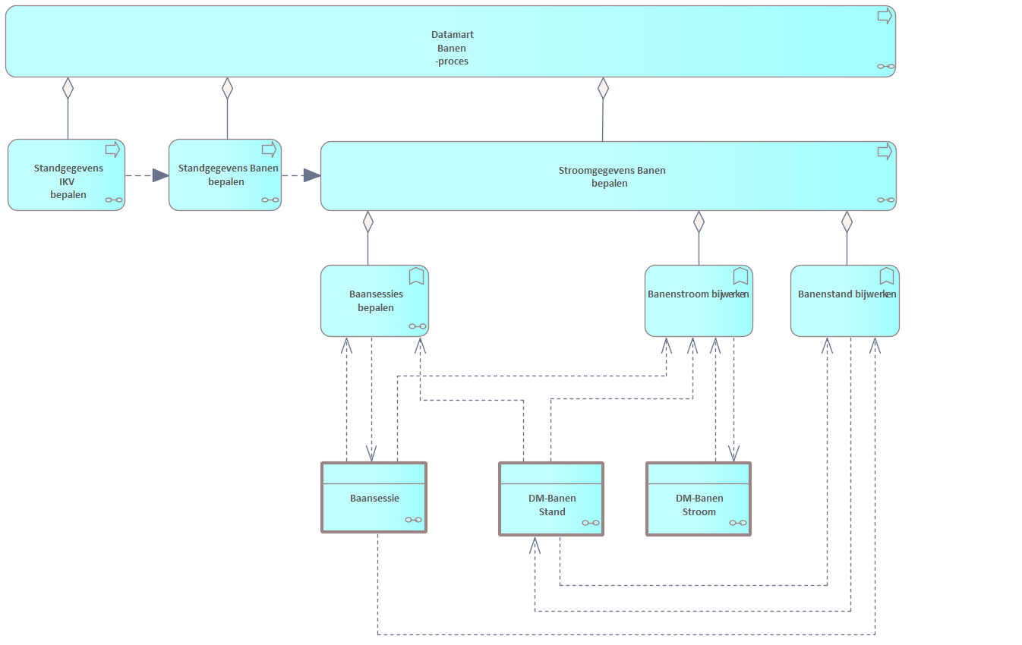
DM-Banen Stroom

Slide 8
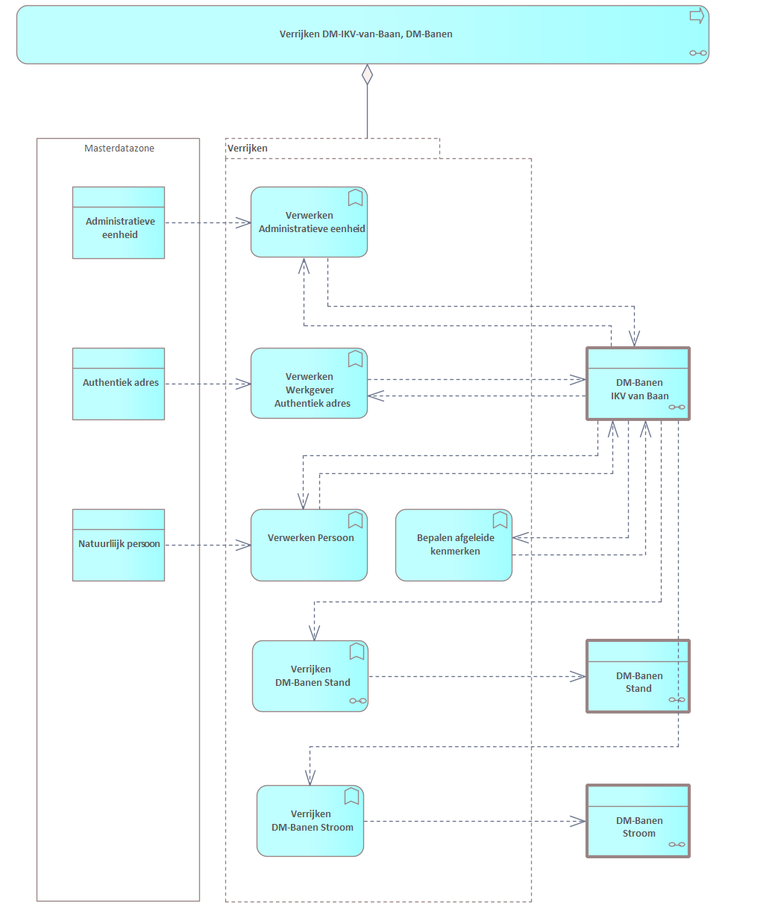
Verrijken DM-Banen

